Slide 1
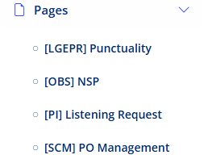
PO Management – Pages
Po Register
Seleccionar esta sección para abrir el módulo de PO Management.
1

Slide 2
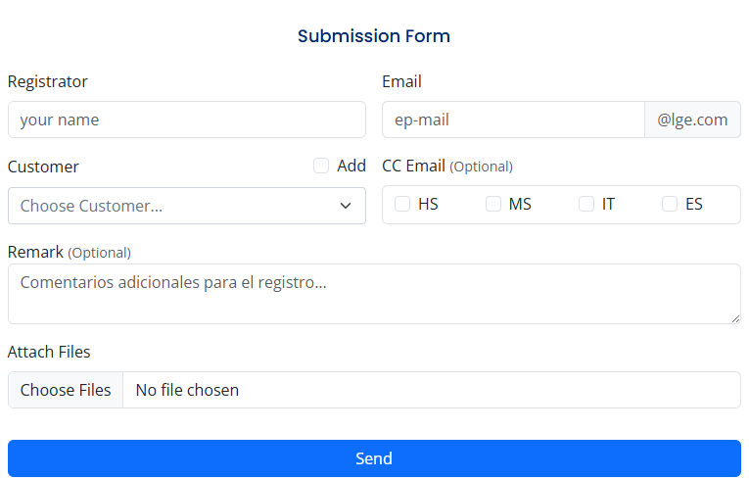
PO Management – Pages
Submission Form:
Nombre del registrador (kam)
Escribir email del registrador (kam)
Seleccionar el cliente asociado al PO.
Casilla para agregar nuevos clientes en caso no se encuentren en la lista.
En caso se necesite poner en copia al DP, puede marcar las casillas que considere necesarias.
Podrá escribir cualquier observación.
Adjuntar los archivos.
Registrar el PO y envió de email.
1
2
4
3
5
6
7
8

Slide 3
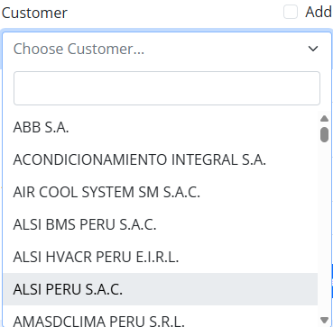
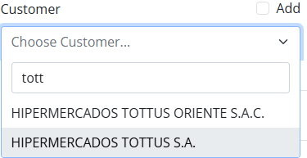

PO Management – Pages
3
a
a
Submission Form:
3. Seleccionar customer.
En este campo, se puede escribir el cliente a buscar y se irá filtrando entre la lista total hasta encontrar el correcto como se puede observar en la segunda imagen.
Lista completa de todo los clientes para el registro de los PO.
4. En caso no se encuentre en la lista el cliente asociado al po, puede marcar esta casilla y se habilitará un campo para escribir manualmente el nombre del cliente. Recuerde reportar la ausencia del cliente para poder incluirlo lo más pronto posible.
b
4

Slide 4
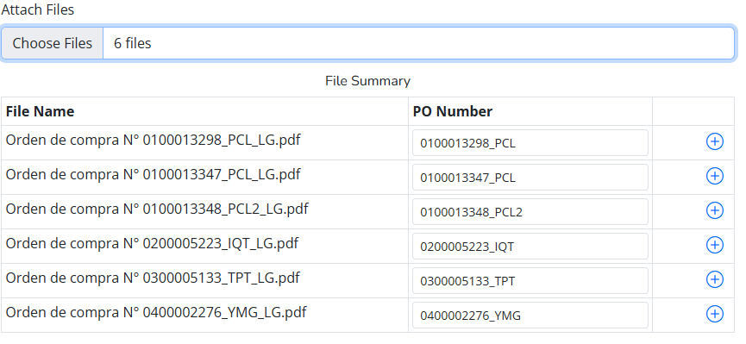
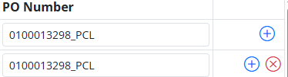
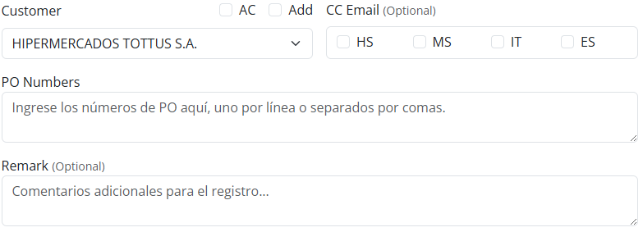
PO Management – Pages
1
Submission Form
Despliegue de los PO extraídos.
Puede seleccionar múltiples archivos.
Se desplegará una tabla donde se mostrará el nombre de cada archivo y en la segunda columna se mostrará el número de po que se pudo extraer.
Cada número extraído es editable en caso la extracción automática no haya sido precisa.
Botón “+” para agregar nuevas líneas si en caso hay más PO en un archivo y el botón “-” para borrar nuevas líneas.
Para los clientes: Saga Falabella, Tottus y Tiendas del mejoramiento del hogar (Sodimac). Se considera un ingreso manual de los PO sin necesidad de adjuntar archivos. En este caso, se muestra un recuadro donde colocará los PO separado por comas y otro recuadro donde podrá escribir sus observaciones.
2
3
4
5

Slide 5
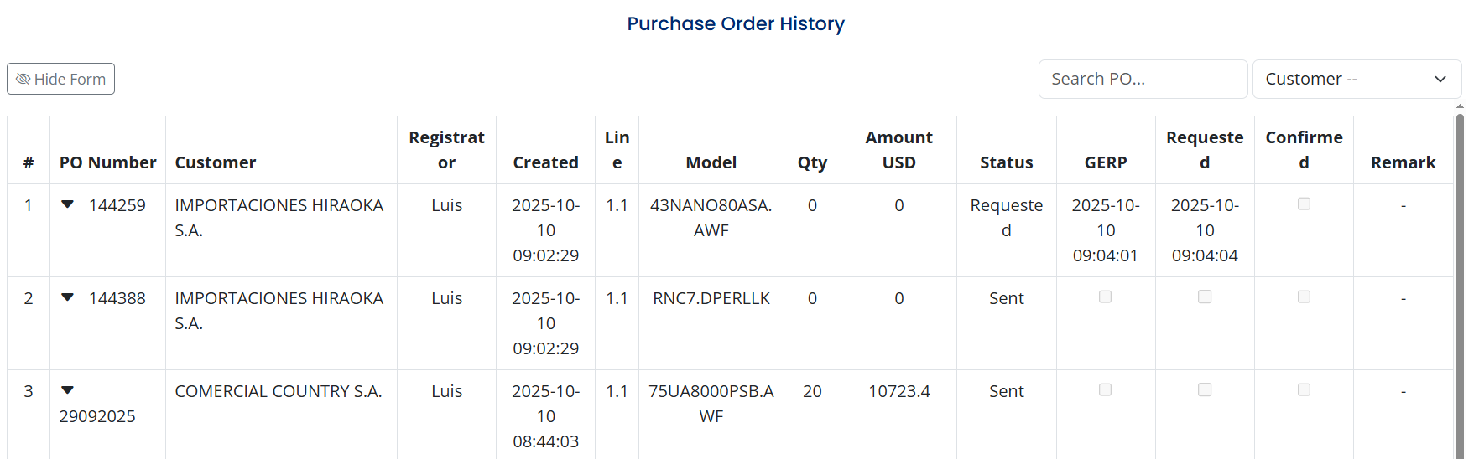
PO Management – Pages
1
Purchase history
Podemos visualizar todo los registros de cada PO.
Filtros para buscar por PO, por KAM o para seleccionar un cliente en específico.
Tabla que muestra los PO registrados junto los demás datos.
2
1

Slide 6
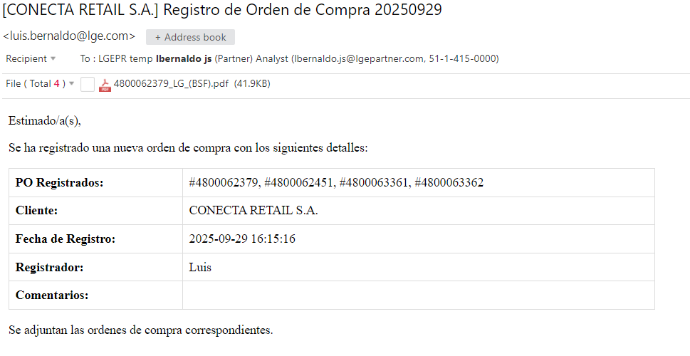
PO Management – Pages
Email
Ejemplo de formato de correo que se enviará una vez hecho el registro del PO
2
1

